Slide 1
Причастие.
Обобщение изученного.
Урок русского языка в 10 классе

Slide 2
Вот свойство мое обязательное:
Склоняюсь я как прилагательное,
На все вопросы его отвечаю,
Глагол по значению напоминаю.

Slide 3
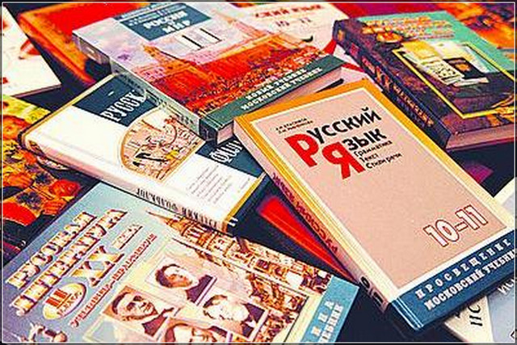
Повторяем то, что знаем,
Вспоминаем, что забыли, Закрепляем, что узнали… …….

Slide 4
Справочник
«Причастие – особая форма глагола»
1.Причастие это особая форма глагола, которая обозначает признак предмета по действию и отвечает вопросы: какой?
какая? какое? какие? что делающий? что сделавший? Например: сверкавший, плачущая;
Причастие имеет признаки глагола и прилагательного.

Slide 5
Признаки прилагательного | Признаки глагола
- обозначает признак предмета, - изменяется по родам, числам, падежам; - согласуется с определяемым существительным; -в предложениях причастия выступают в роли определения; Имеет краткую и полную форму (страдательные) | -переходность и непереходность действия совершенный и несовершенный вид настоящее и прошедшее время возвратность / невозвратность - краткие причастия являются сказуемыми

Slide 6
2.Действительные и страдательные причастия Причастия, обозначающие признак предмета,
который сам производит действие, называются действительными: летящие на юг гуси // гуси, которые сами летят на юг;
Причастия, обозначающие признак предмета,
над которым произведено или производится действие, называются страдательными: рассыпанные ягоды – ягоды, которые кто – то рассыпал,

Slide 7
Действительные причастия настоящего времени
образуются от основ настоящего времени переходных и непереходных глаголов несовершенного вида с помощью суффиксов:
-ущ- ( -ющ- ), -ащ- ( -ящ- ): грохочут-грохочущий, дрожат-дрожащий.
Выбор суффикса зависит от спряжения глагола: -ущ- (-ющ) используется при образовании причастий
от глаголов I спряжения;
-ащ- ( -ящ- ) –при образовании причастий
от глаголов II спряжения.

Slide 8
Действительные причастия прошедшего
времени образуются от основы прошедшего времени при помощи суффиксов -вш-, -ш-
Суффикс -вш- присоединяется к основам на гласный: снимала-снимавший;
Суффикс -ш- – к основам на согласный: пришла-пришедший, вынесла-вынесший.
В действительных причастиях прошедшего времени перед суффиксом -вш- пишется та же гласная,
что и в неопределенной форме перед -ть:
разрушить-разрушивший;

Slide 9
Страдательные причастия настоящего времени
образуются от основы настоящего времени переходных глаголов несовершенного вида с помощью суффикса -ем- -ом от глаголов I спряжения
и с помощью суффикса -им от глаголов II спряжения : читать ( I спр.) – читает + -ем- читаемый. Слышать ( II спр.) – слышит + -им- слышимый.
Страдательные причастия прошедшего времени образуются от основы прошедшего времени переходных глаголов совершенного и несовершенного вида с помощью суффиксов -нн-, -енн- ( -ённ- ), -т-.

Slide 10
Если страдательное причастие прошедшего
времени образуется от глагола на -еть, -ать-ять, то перед суффиксом причастия пишется
буква е, а или я:
видеть – увиденный, послать – посланный,
усеять – усеянный. Если причастие образовано от глагола на -ить, -ти, чь, то в суффиксе пишется енн ( ённ ): осушить – осушенный, привести – приведенный, увлечь - увлеченный. В суффиксах кратких причастии всегда пишется одна буква Н: привести – приведен, увлечь - увлечен;

Slide 11
Алгоритм работы по определению написания Н или НН в причастиях:
1.От какого глагола образовано слово, если от гл. сов. вида, то пишем НН (например: что сделать? решить - решенный), а если от несов. вида – Н (например: что делать? парить - пареный);
2. Посмотри, есть ли –ОВАНН-, -ЕВАНН-. Если есть пишем НН: балОВАННый, асфальтИРОваННый
3. Смотри, есть ли приставки или зависимое слово? Если есть пишем НН: (жаренные ( в чём?) в сметане грибы, кованный (кем?)мастером сундук )
ВОСПОЛЬЗУЙСЯ: жареНые (несов.в.) грибы - зажареННые ( сов.в., есть приставка) грибы- жареННые в сметане грибы (несов.в., но есть зависимое слово-в сметане)

Slide 12
Правописание нн и н в причастиях и
отглагольных прилагательных
НН пишутся: 1. В суффиксах полных страдательных причастий с зависимыми словами, причастия на -ованн, -ёванн жаренный на масле картофель,
балованный ребёнок,
2. В суффиксах полных страдательных причастих, образованных от глаголов сов. вида без приставок и с приставками (кроме не): сложенный конверт. Исключение: смышлёный.
Отглагольные прилагательные пишутся с одной Н: кованый сапог - (нет приставки и зависимых слов,
Но: кованный в кузнице лемех – (есть зависимое слово
"в кузнице" или окованная дверь)

Slide 13
Причастный оборот – это причастие с зависимыми словами.
Выделение причастных оборотов запятыми определяется тремя основными правилами:
1. Если причастный оборот стоит после определяемого слова, он обособляется.
2. Если причастный оборот стоит перед определяемым словом, он не обособляется
3.Причастный оборот обособляется независимо от его места в предложении, если выполняется любое из следующих условий:
- относится к личному местоимению;
- имеет добавочное обстоятельственное.

Slide 14
Не с причастиями
Пишется слитно:
с полными причастиями, при которых нет пояснительных слов: нескованный поток
Не с причастиями
Пишется раздельно:
- если при полных причастиях есть пояснительные слова: Поток, не скованный зимой;
- с краткими причастиями: Поток не скован

Slide 15
Произношение причастий
Если в полной форме ударение падает на -ённ- , то в краткой форме такое же ударение остается только в форме мужского рода, в остальных формах переходит на окончание: проведённый— проведён, проведенА, проведенО, проведенЫ; завезённый — завезён, завезенА, завезенО, завезенЫ
Произношение полных причастий с суффиксом -т-:
если суффиксы неопределённой формы -о-, -ну- имеют на себе ударение, то в причастиях оно перейдёт на один слог вперед:
полОть — пОлотый, колОть — кОлотый, согнУть — сОгнутый, завернУть — завёрнутый.

Slide 16
Следует правильно произносить:
Взять – взЯтый - взят – взятА -взЯто - взЯты;
ВнестИ – внесЁнный – внесЁвн – внесенА -внесенО -внесенЫ;
Добыть – добЫтый – добЫт -добЫта – добЫто - добЫты;
Загнуть -зАгнут – зАгнута – зАгнуто - зАгнуты;
Задать – зАданный – зАдан – заданА – зАдано – зАданы;

Slide 17
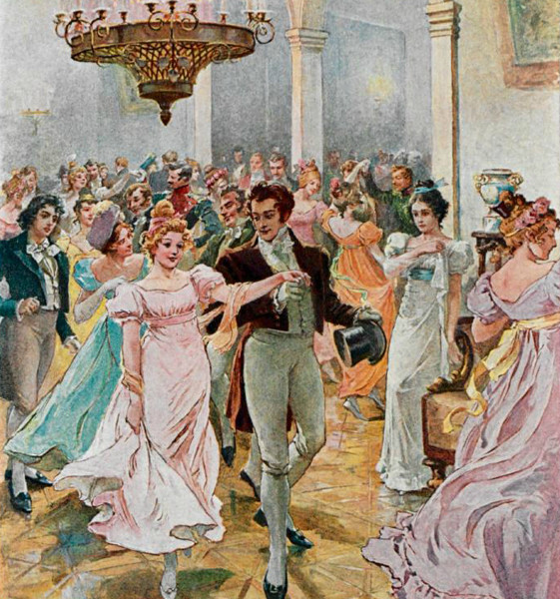

Slide 18
ДОМАШНЕЕ ЗАДАНИЕ:
Написать сочинение на грамматическую тему о причастии.

